Slide 1
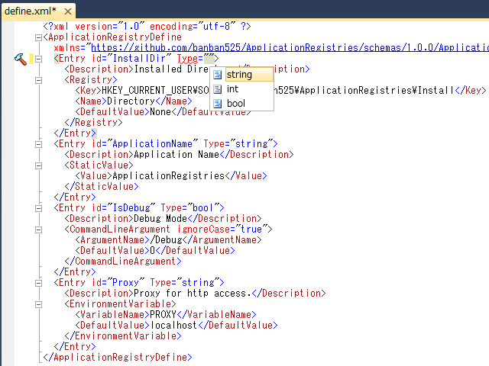
First, You create a Definition XML File.
1/7

Slide 2
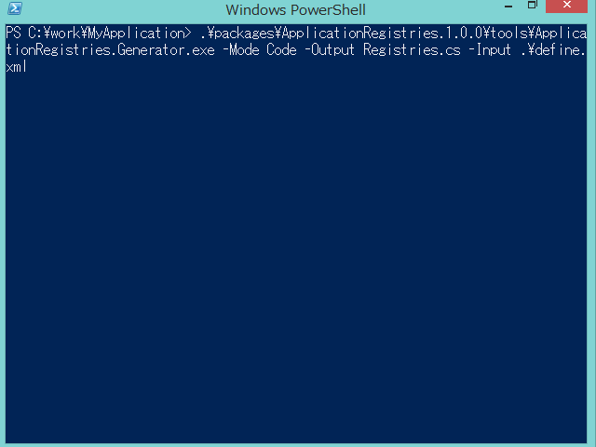
Second, Use generator tool to generate a wrapper class.
2/7

Slide 3
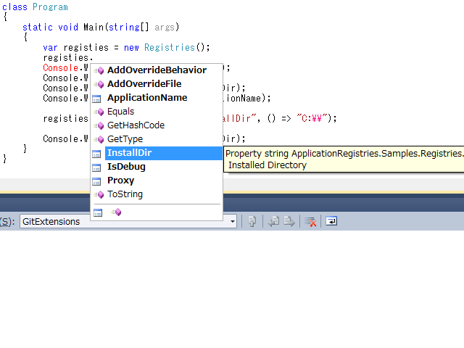
You can access external configurations by Properties in the wrapper class.
3/7

Slide 4
It is easy to access configurations.
You can gathered the definitions in one place.
4/7

Slide 5
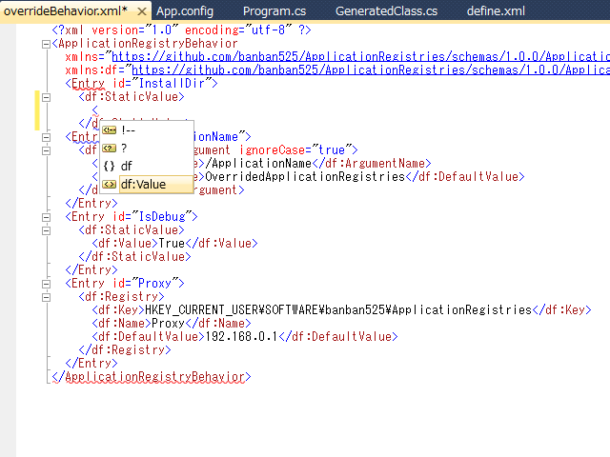
If you want, You can change reference with override XML file.
5/7

Slide 6
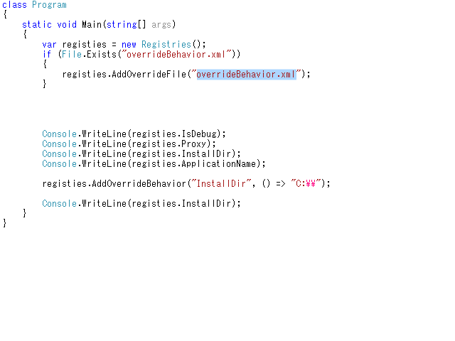
Only load the Override XML File to change reference.
6/7

Slide 7
It can facilitate the testing
Fin

Slide 8
はじめに、定義ファイルを作ります
1/7

Slide 9
次に生成ツールで、ラッパークラスを作ります
2/7

Slide 10
プロパティを使うことで、外部設定に
アクセスできます。
3/7

Slide 11
コード上簡単に設定値にアクセスできます。
また、定義が一か所に集まります。
4/7

Slide 12
上書きXMLファイルを作ることで参照先を変更できます。
5/7

Slide 13
XMLファイルを読み込むだけです。
6/7

Slide 14
テストがしやすくなります。
Fin

